Slide 1

Bài 1:
Tổng quan và nền tảng của Big Data
1.1 Khái niệm Big Data • 1.2 Đặc trưng Big Data • 1.3 Kiến trúc hệ thống Big Data 1.4 Ứng dụng trong công nghiệp • 1.5 Thực hành & thảo luận • 1.6 Minh họa hệ thống thực tế Bổ sung mở rộng: Big Data vs dữ liệu truyền thống, 5V theo ví dụ công nghiệp, các lớp kiến trúc, Data Lakehouse, ứng dụng theo chuỗi giá trị, mini quiz và tình huống nhóm
Bài 1
1

Slide 2
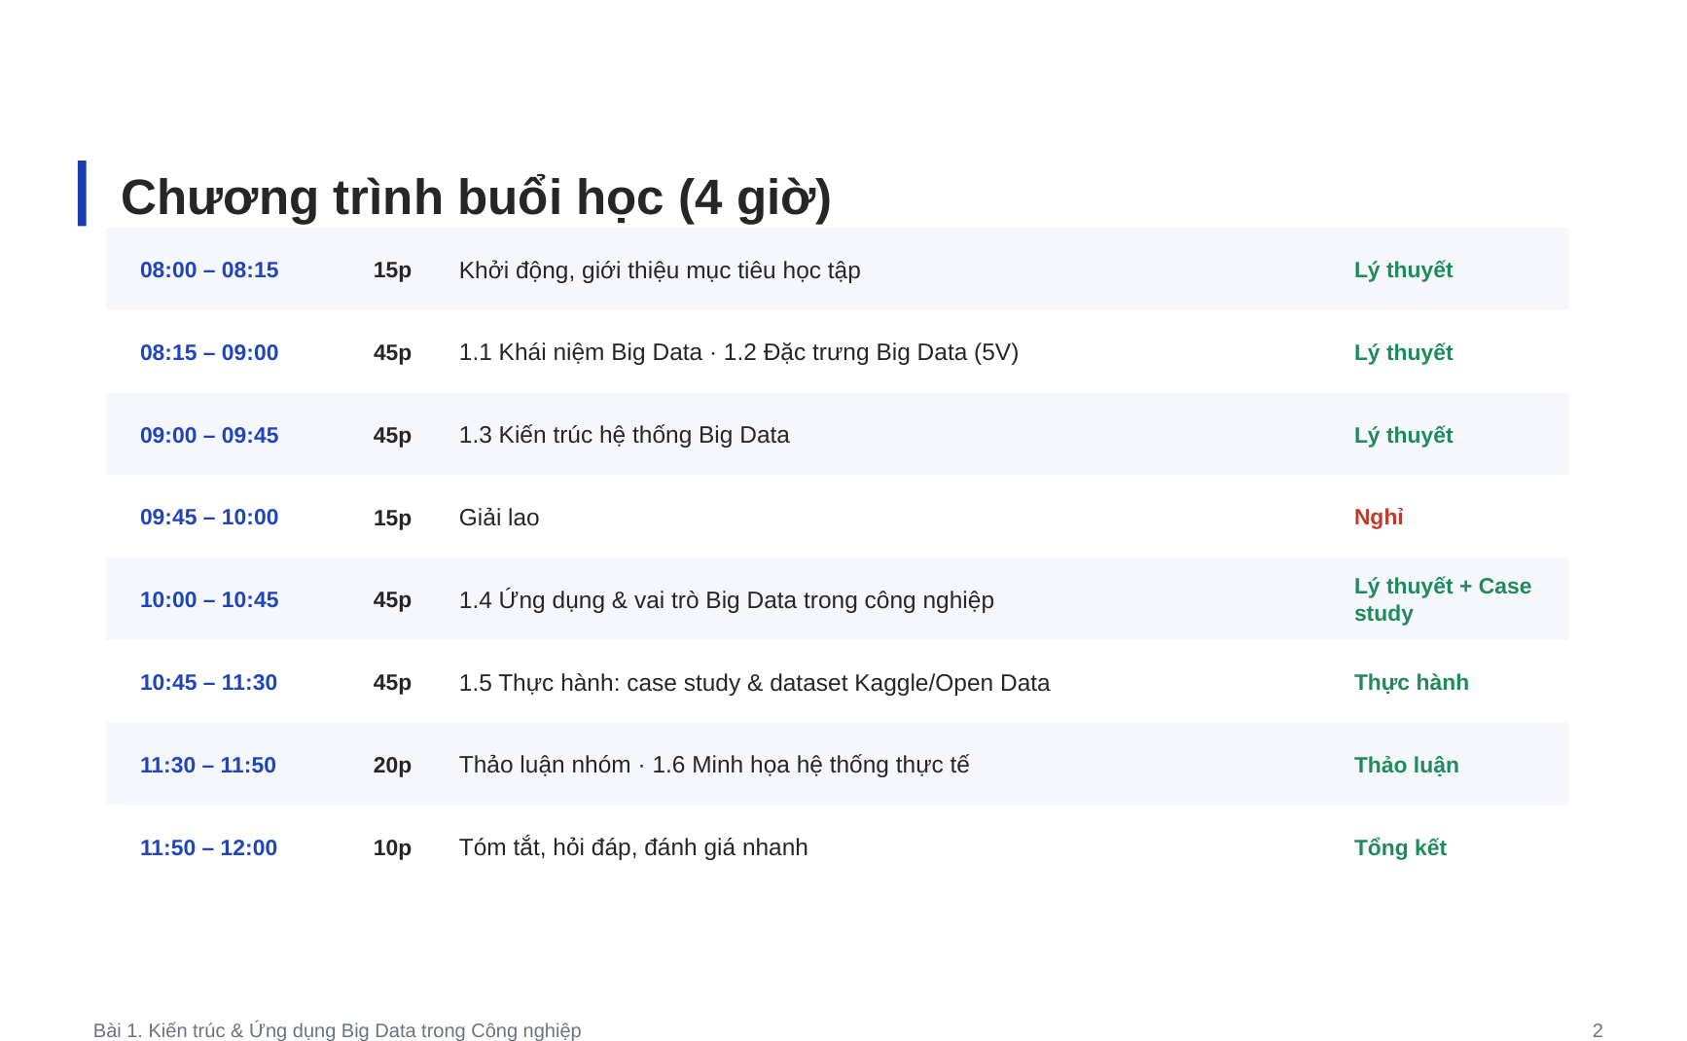
Chương trình buổi học (4 giờ)
2

Slide 3
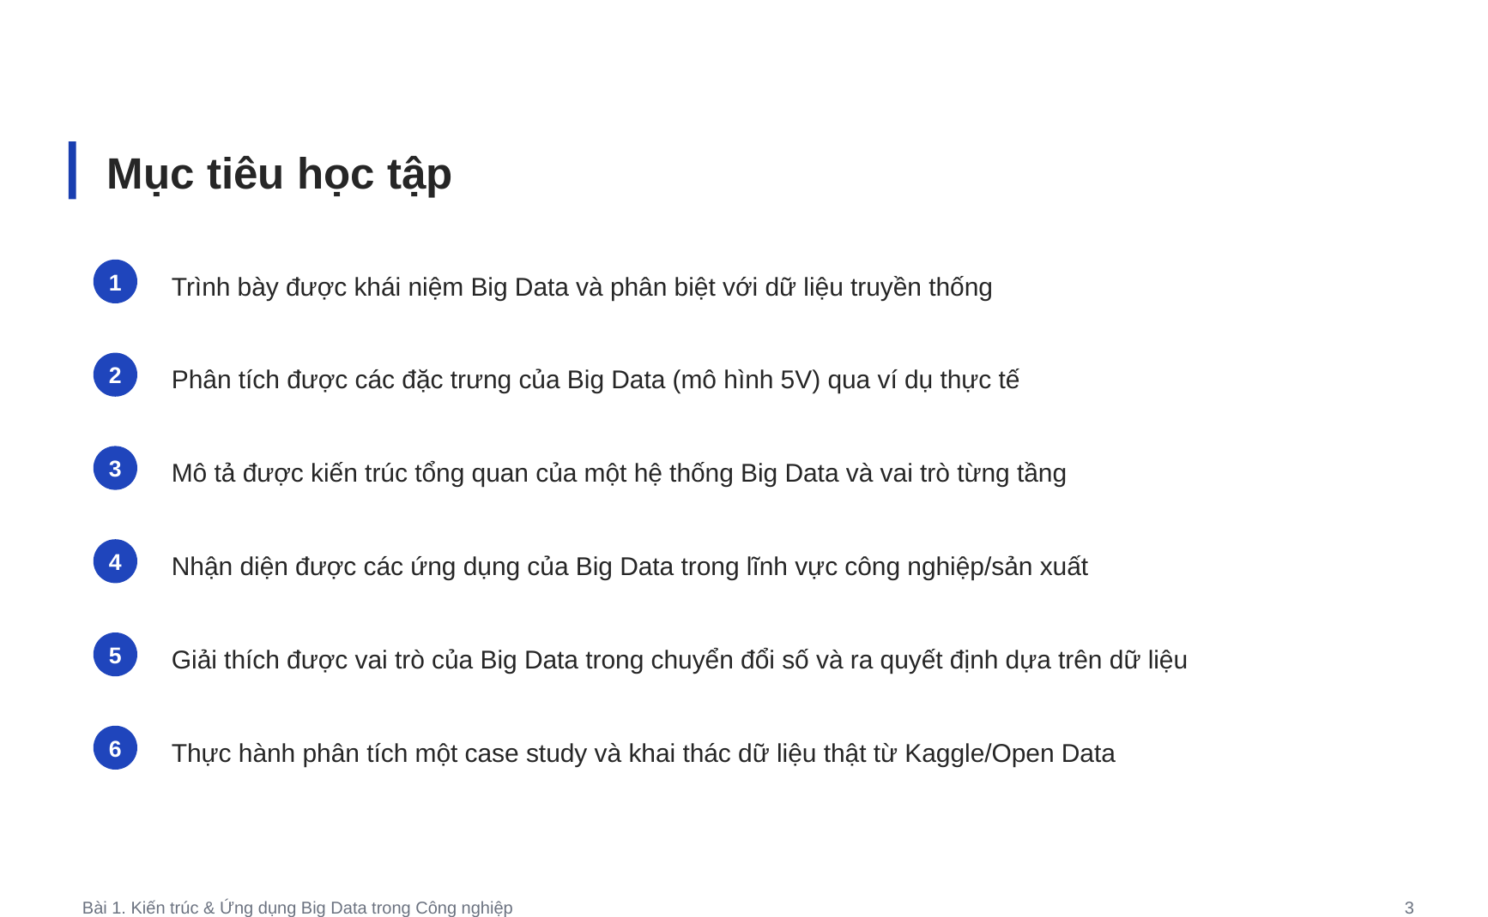
Mục tiêu học tập
3

Slide 4
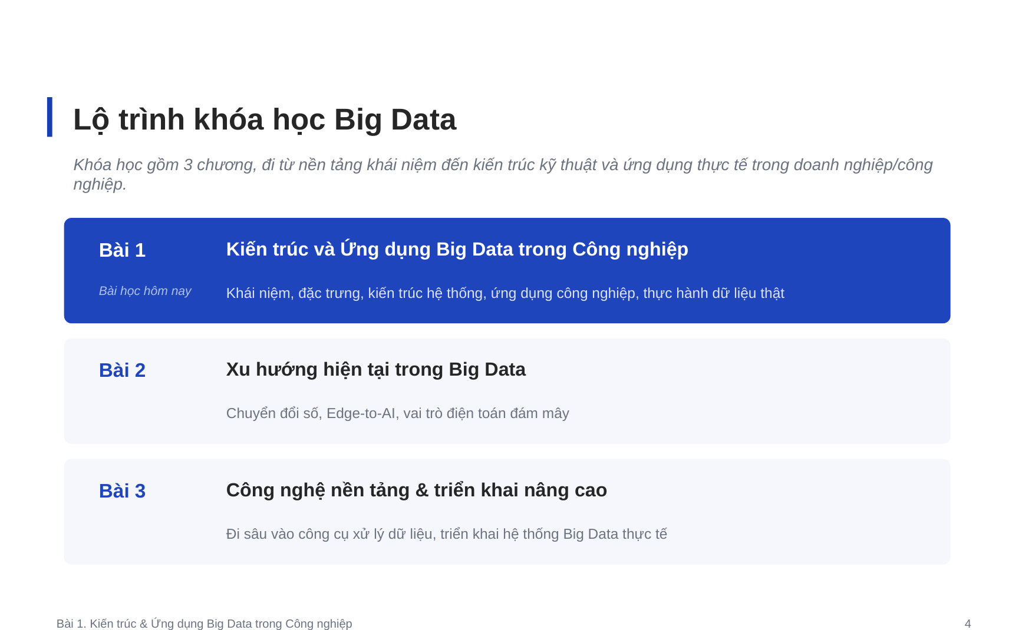
Lộ trình khóa học Big Data
4

Slide 5
PHẦN 1.1
Khái niệm Big Data
Định nghĩa, so sánh với dữ liệu truyền thống và mô hình DIKW
5

Slide 6
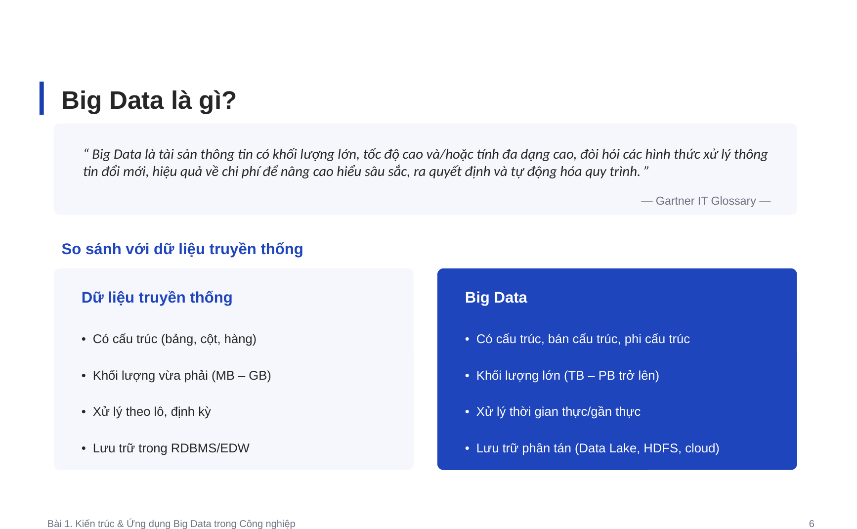
Big Data là gì?
6

Slide 7
Big Data vs dữ liệu truyền thống
Dữ liệu truyền thống
Big Data
• Khối lượng vừa phải, có thể xử lý trên 1 máy chủ hoặc CSDL quan hệ.
• Chủ yếu dữ liệu có cấu trúc: bảng giao dịch, hồ sơ khách hàng, ERP.
• Phân tích thường theo báo cáo định kỳ, batch hằng ngày/tuần/tháng.
• Công cụ phổ biến: Excel, SQL Server, Oracle, báo cáo BI cơ bản.
• Khối lượng rất lớn, tăng nhanh và cần hạ tầng phân tán.
• Bao gồm cả dữ liệu có cấu trúc, bán cấu trúc và phi cấu trúc.
• Có nhu cầu phân tích gần thời gian thực hoặc thời gian thực.
• Cần hệ sinh thái như Hadoop, Spark, Kafka, Data Lake, Cloud.
Không phải mọi dữ liệu lớn đều là Big Data; yếu tố quyết định là mức độ vượt quá khả năng xử lý truyền thống.
7

Slide 8
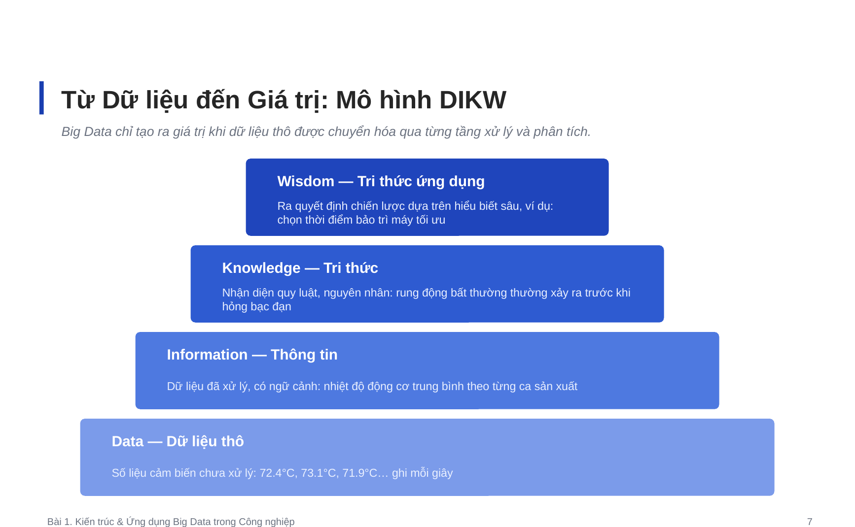
Từ Dữ liệu đến Giá trị: Mô hình DIKW
8

Slide 9
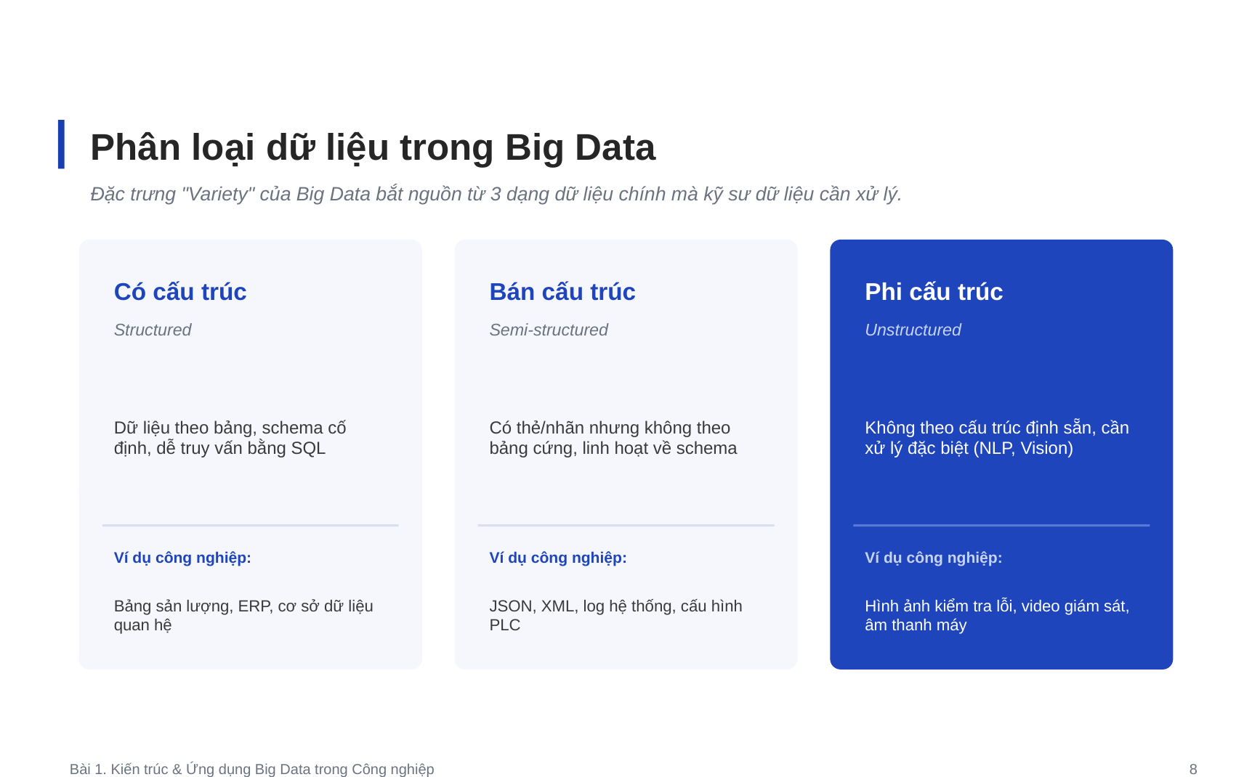
Phân loại dữ liệu trong Big Data
9

Slide 10
Ví dụ 3 loại dữ liệu trong nhà máy thông minh
Sự đa dạng nguồn dữ liệu là lý do Big Data luôn gắn với bài toán tích hợp và chuẩn hóa dữ liệu.
Dữ liệu có cấu trúc
Dữ liệu bán cấu trúc
Dữ liệu phi cấu trúc
• Bảng sản lượng theo ca.
• Thông tin đơn hàng, mã máy, mã lỗi.
• Dữ liệu từ ERP/MES/SCADA xuất theo bảng.
• Log JSON từ gateway IoT.
• Bản tin MQTT/XML từ cảm biến.
• File CSV xuất định kỳ từ thiết bị.
• Ảnh lỗi bề mặt sản phẩm.
• Video từ camera dây chuyền.
• Âm thanh rung bất thường của máy.
10

Slide 11
PHẦN 1.2
Đặc trưng Big Data
Mô hình 5V, ví dụ trong công nghiệp và các góc nhìn mở rộng
11

Slide 12
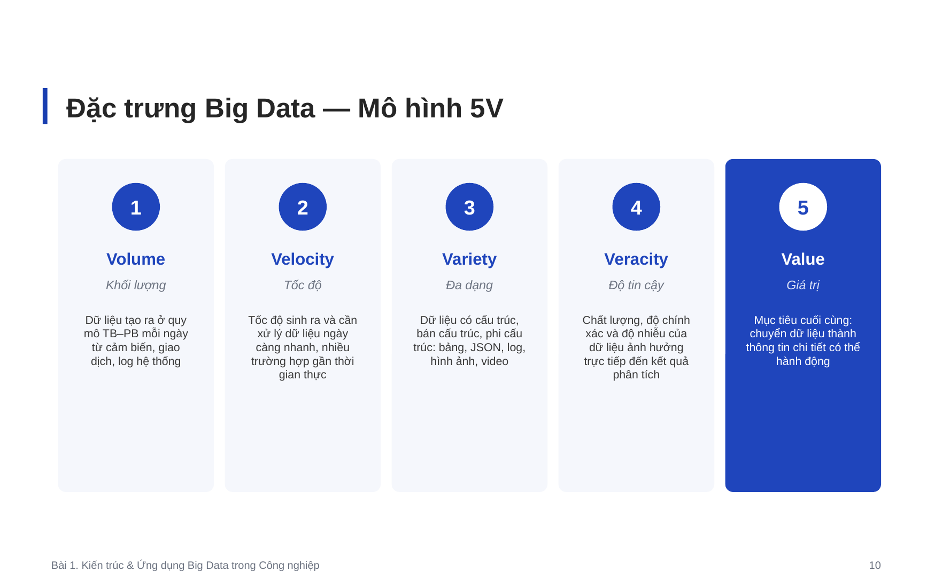
Đặc trưng Big Data — Mô hình 5V
12

Slide 13
Volume và Velocity trong bối cảnh công nghiệp
Hai chữ V đầu tiên thường là lý do trực tiếp khiến doanh nghiệp phải thay đổi kiến trúc hệ thống.
Volume
Velocity
Ý nghĩa kỹ thuật
• Hàng triệu bản ghi cảm biến/ngày.
• Ảnh camera chất lượng cao lưu trữ liên tục.
• Dữ liệu lịch sử máy móc nhiều năm để phân tích xu hướng.
• Cảm biến gửi dữ liệu theo giây hoặc mili giây.
• Cảnh báo nhiệt độ/rung động cần phản ứng ngay.
• Dữ liệu streaming phục vụ dashboard real-time.
• Cần hệ thống lưu trữ phân tán.
• Cần pipeline thu thập ổn định và nhanh.
• Cần xử lý dòng dữ liệu thay vì chỉ batch.
13

Slide 14
Variety, Veracity và Value
Trong đào tạo nhập môn, Value là chữ V quan trọng nhất vì nó gắn Big Data với lợi ích doanh nghiệp.
Variety
Veracity
Value
• Nhiều định dạng và nhiều nguồn dữ liệu.
• Cần tích hợp dữ liệu máy, người và hệ thống quản trị.
• Cảm biến lỗi, mất gói tin, sai đơn vị đo.
• Dữ liệu bẩn có thể dẫn đến quyết định sai.
• Mục tiêu cuối cùng là giảm lỗi, giảm downtime, tối ưu chi phí.
• Không phải cứ nhiều dữ liệu là có giá trị nếu không tạo được insight.
14

Slide 15
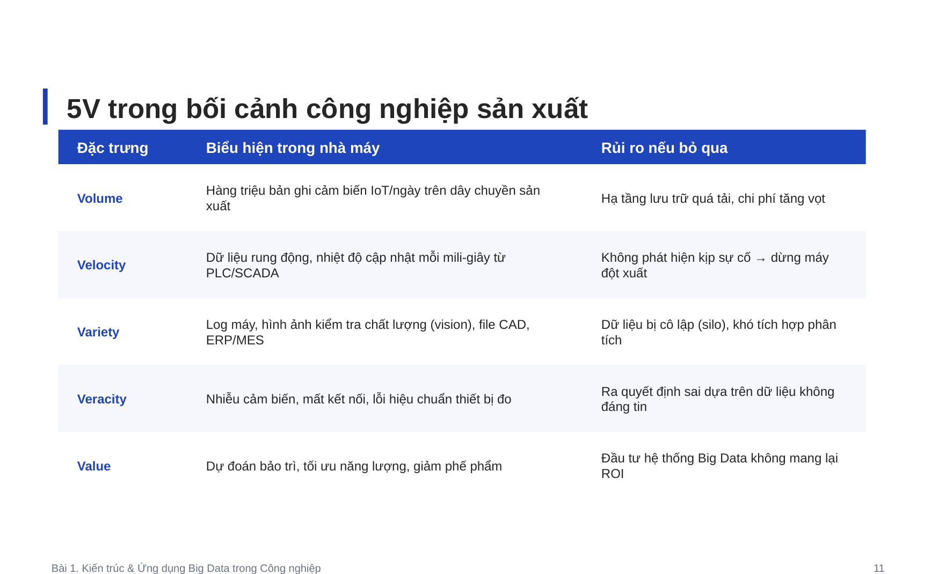
5V trong bối cảnh công nghiệp sản xuất
15

Slide 16
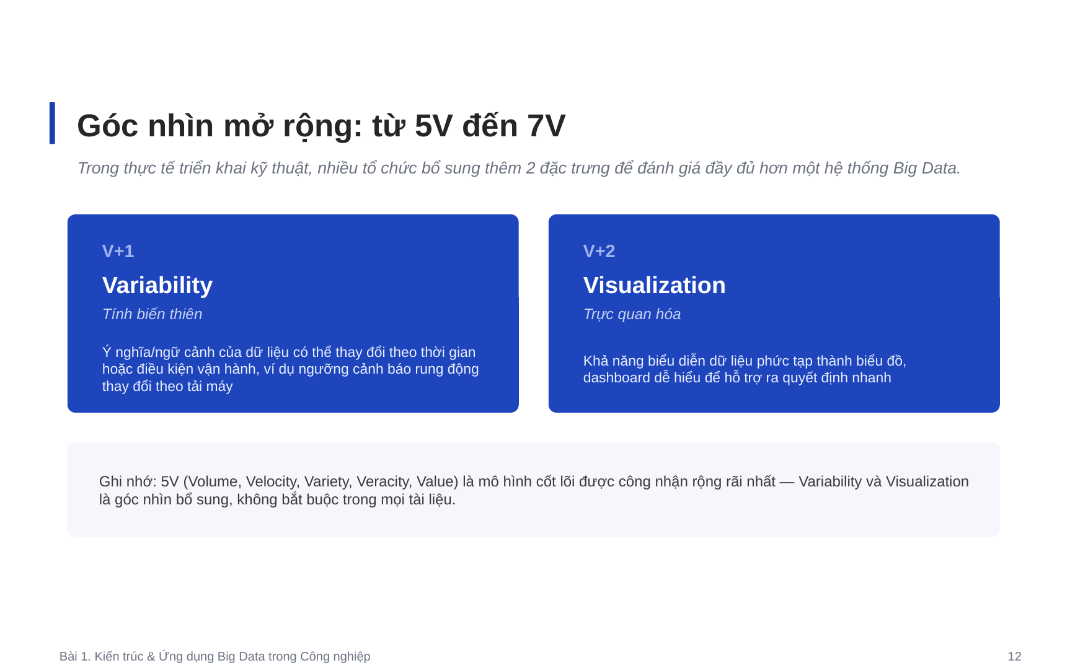
Góc nhìn mở rộng: từ 5V đến 7V
16

Slide 17
PHẦN 1.3
Kiến trúc hệ thống Big Data
Pipeline tổng quan, hệ sinh thái công nghệ và các mẫu kiến trúc phổ biến
17

Slide 18
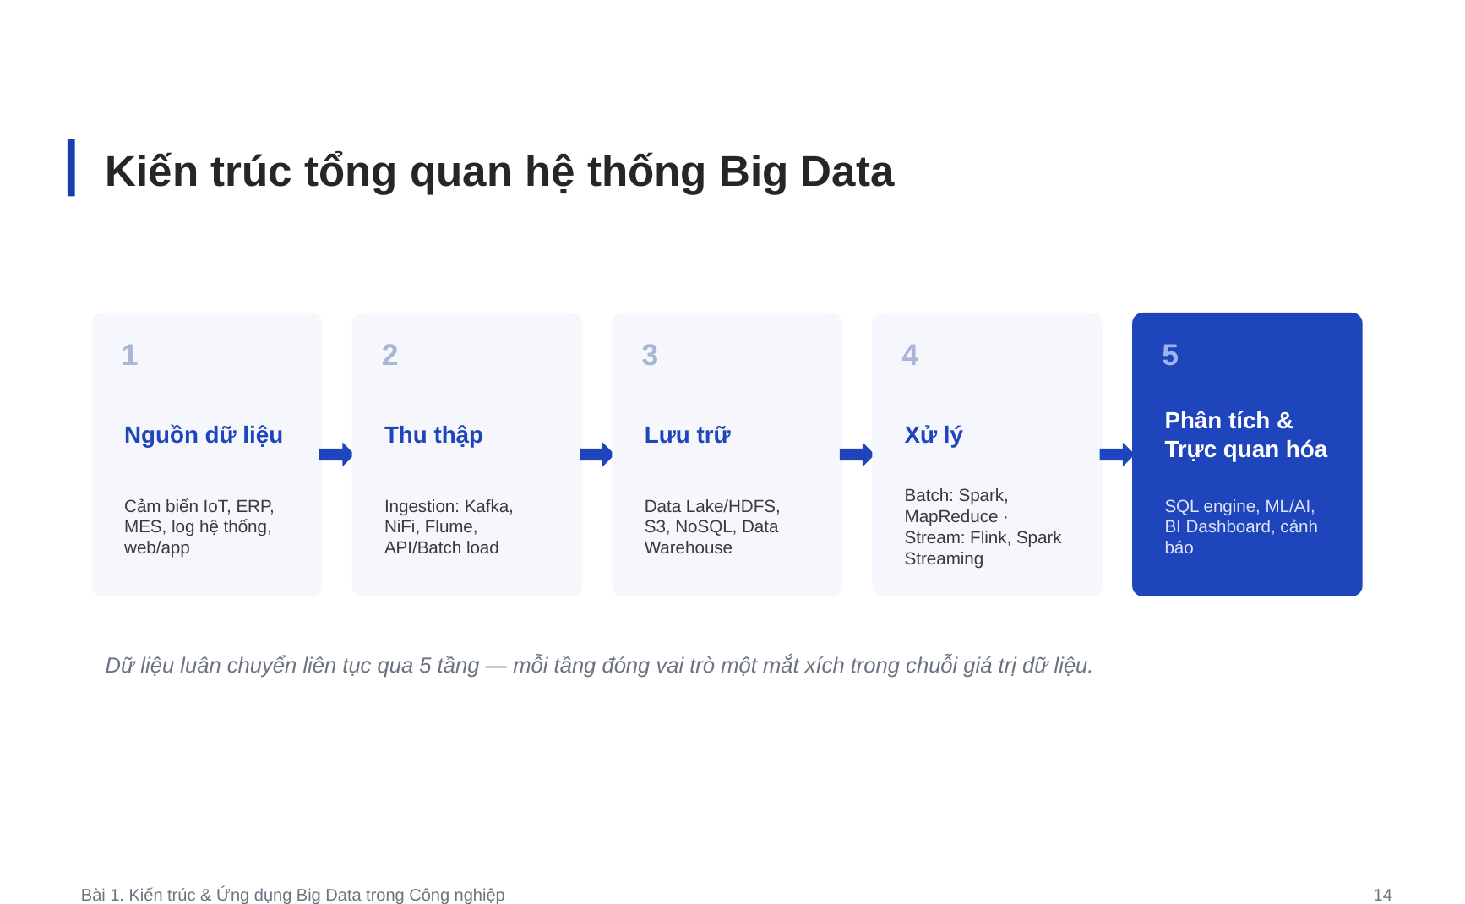
Kiến trúc tổng quan hệ thống Big Data
18

Slide 19
Tầng nguồn dữ liệu và Ingestion
Ingestion đóng vai trò “cửa vào” của hệ thống Big Data — nếu thiết kế kém, toàn bộ pipeline phía sau đều bị ảnh hưởng.
Nguồn dữ liệu
Ingestion
Mục tiêu
Đầu ra
• Cảm biến IoT
• Máy CNC/PLC
• ERP/MES
• Camera/Log hệ thống
• Kafka
• MQTT
• NiFi
• API / File batch
• Thu thập đủ
• Không mất dữ liệu
• Chuẩn hóa định dạng
• Dữ liệu sẵn sàng đưa vào lưu trữ
• Dòng dữ liệu streaming hoặc file batch
19

Slide 20
Tầng lưu trữ dữ liệu
Một hệ thống tốt thường tách dữ liệu theo lớp để vừa lưu trữ dài hạn vừa phục vụ phân tích hiệu quả.
Raw Zone
Processed Zone
Serving Zone
Ví dụ
• Lưu dữ liệu gốc
• Giữ đầy đủ để truy vết
• Chi phí thấp
• Dữ liệu đã làm sạch
• Bổ sung schema
• Dễ phân tích hơn
• Dữ liệu sẵn cho dashboard
• Truy vấn nhanh
• Phục vụ BI/ML
• HDFS
• S3/Data Lake
• Warehouse
• NoSQL
20

Slide 21
Tầng xử lý, phân tích và trực quan hóa
Từ góc nhìn quản trị, đây là nơi dữ liệu được chuyển thành insight và hành động cụ thể.
Processing
Analytics
Visualization
Business Value
• ETL/ELT
• Batch processing
• Stream processing
• Thống kê mô tả
• Phát hiện bất thường
• Dự báo
• ML
• Dashboard KPI
• Báo cáo vận hành
• Cảnh báo real-time
• Quyết định nhanh hơn
• Giảm downtime
• Tối ưu chất lượng
21

Slide 22
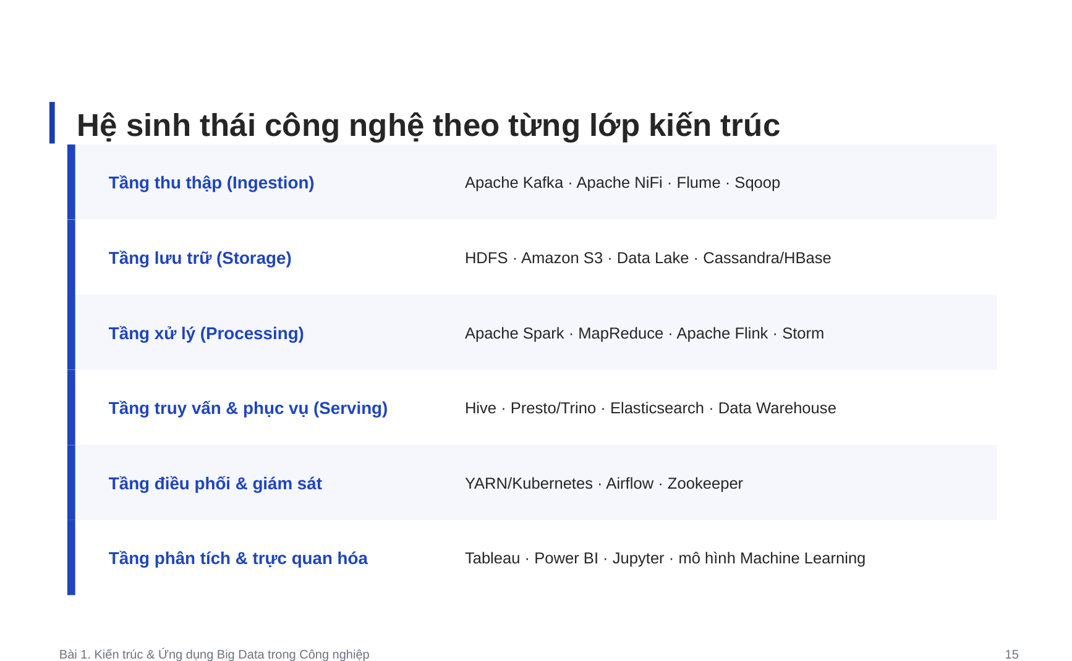
Hệ sinh thái công nghệ theo từng lớp kiến trúc
22

Slide 23
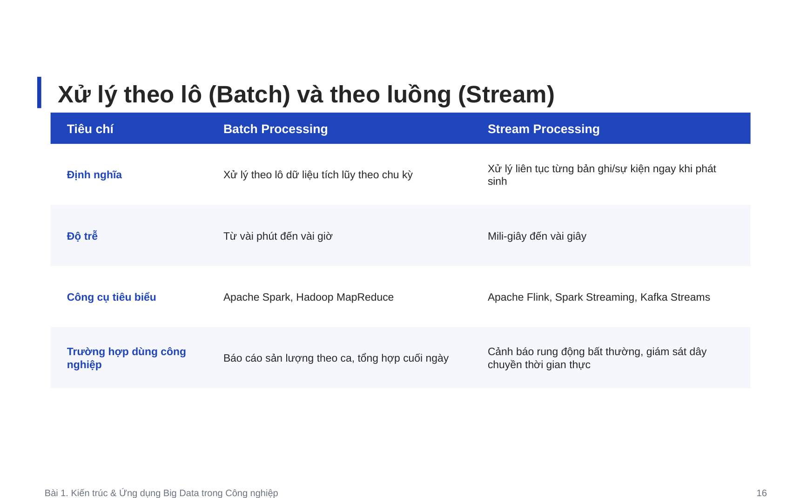
Xử lý theo lô (Batch) và theo luồng (Stream)
23

Slide 24
Khi nào dùng Batch, khi nào dùng Stream?
Batch phù hợp khi...
Stream phù hợp khi...
• Báo cáo tổng hợp cuối ngày/cuối ca/cuối tháng.
• Xử lý dữ liệu lịch sử khối lượng lớn.
• Không yêu cầu phản hồi ngay lập tức.
• Ví dụ: tính OEE theo ngày, tổng hợp sản lượng tuần.
• Cần phát hiện bất thường gần thời gian thực.
• Muốn dashboard cập nhật liên tục.
• Cần cảnh báo ngay khi máy vượt ngưỡng.
• Ví dụ: theo dõi nhiệt độ lò, rung động trục, lỗi camera.
Nhiều hệ thống công nghiệp thực tế sử dụng đồng thời cả batch và stream trong cùng một pipeline.
24

Slide 25
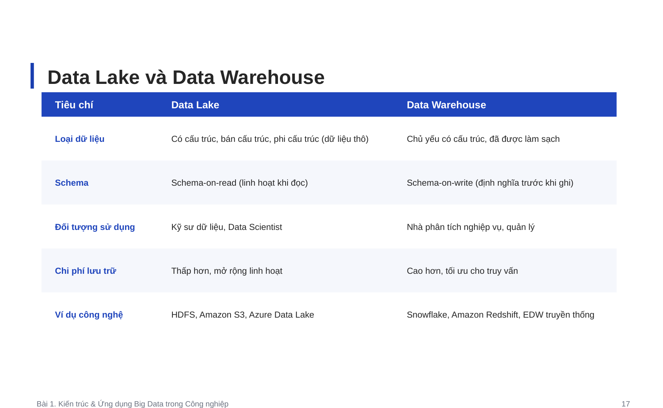
Data Lake và Data Warehouse
25

Slide 26
Data Lakehouse — xu hướng kết hợp hiện đại
Lakehouse xuất hiện để kết hợp tính linh hoạt của Data Lake với khả năng quản trị/truy vấn mạnh của Data Warehouse.
Điểm xuất phát: doanh nghiệp muốn vừa lưu dữ liệu thô đa dạng vừa hỗ trợ phân tích/BI/ML hiệu quả.
Ưu điểm 1: hỗ trợ dữ liệu lớn, đa dạng như Data Lake.
Ưu điểm 2: có quản lý schema, chất lượng dữ liệu, hiệu năng truy vấn tốt hơn Data Lake thuần túy.
Ưu điểm 3: phù hợp cho cả kỹ sư dữ liệu, nhà phân tích và nhóm machine learning.
Ví dụ công nghệ: Delta Lake, Apache Iceberg, Apache Hudi.
Thông điệp: Lakehouse đang là mô hình phổ biến trên cloud và trong nhiều kiến trúc dữ liệu hiện đại.
26

Slide 27
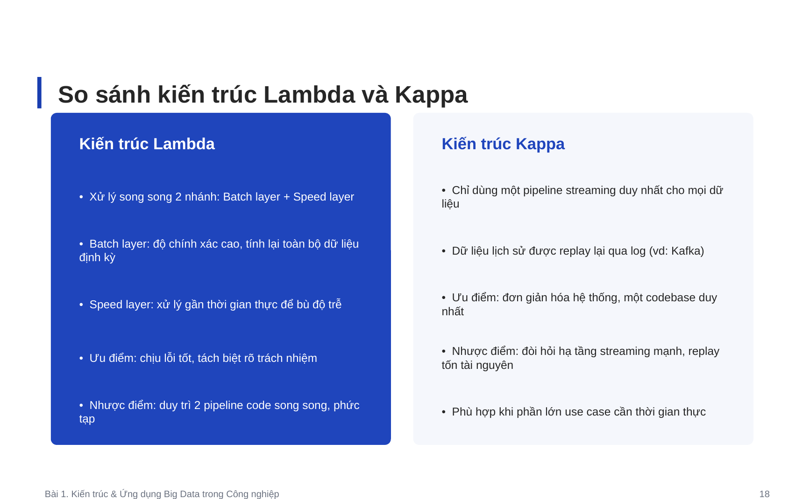
So sánh kiến trúc Lambda và Kappa
27

Slide 28
☕
Giải lao — 15 phút
Buổi học sẽ tiếp tục với Phần 1.4 — Ứng dụng Big Data trong công nghiệp
28

Slide 29
PHẦN 1.4
Ứng dụng Big Data trong công nghiệp
Vai trò trong Công nghiệp 4.0, case study thực tế và chuyển đổi số
29

Slide 30
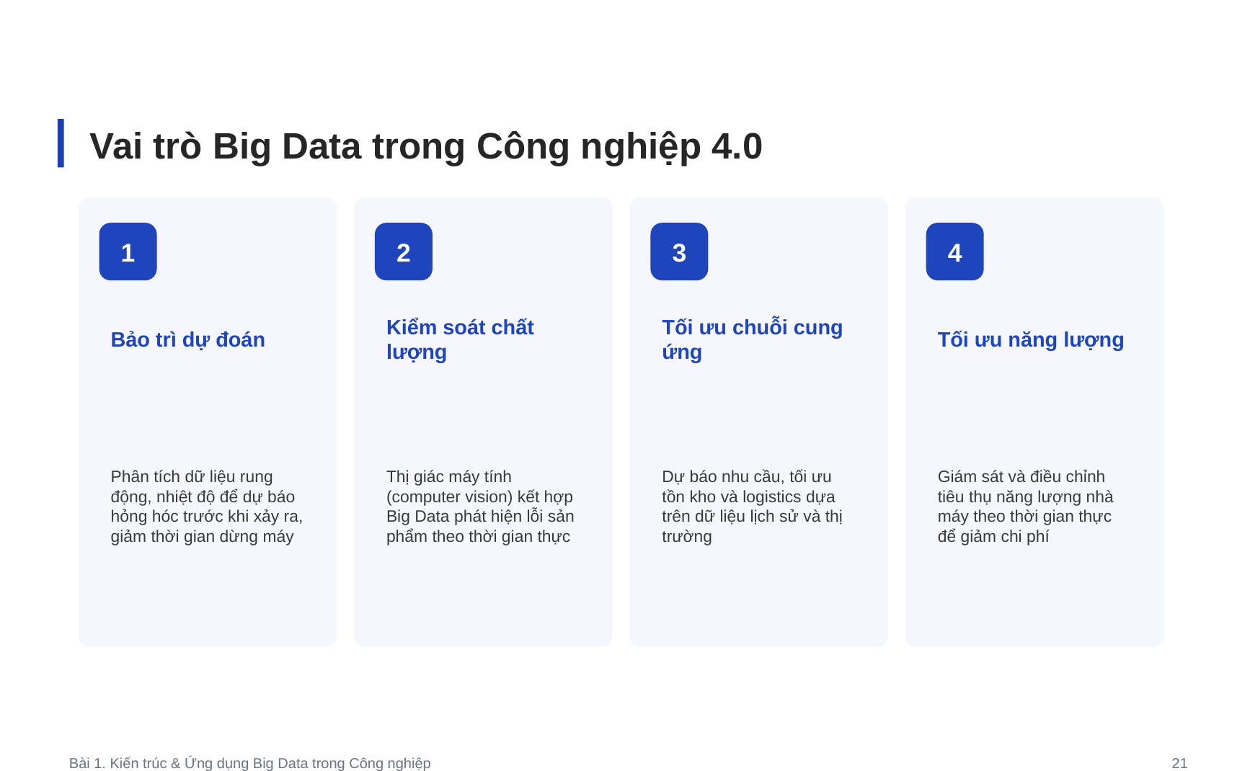
Vai trò Big Data trong Công nghiệp 4.0
30

Slide 31
Ứng dụng Big Data theo chuỗi giá trị nhà máy
Mua hàng
Sản xuất
Chất lượng
Bảo trì
Phân phối
Dự báo nhu cầu vật tư, giảm tồn kho và đứt hàng.
Giám sát máy móc, tối ưu throughput và giảm downtime.
Phát hiện lỗi, truy vết nguyên nhân, giảm phế phẩm.
Ưu tiên bảo trì dự đoán thay vì sửa chữa bị động.
Tối ưu giao hàng, năng lượng và lịch vận chuyển.
Thông điệp: Big Data không chỉ tối ưu một công đoạn riêng lẻ mà có thể kết nối toàn bộ chuỗi giá trị của nhà máy.
31

Slide 32
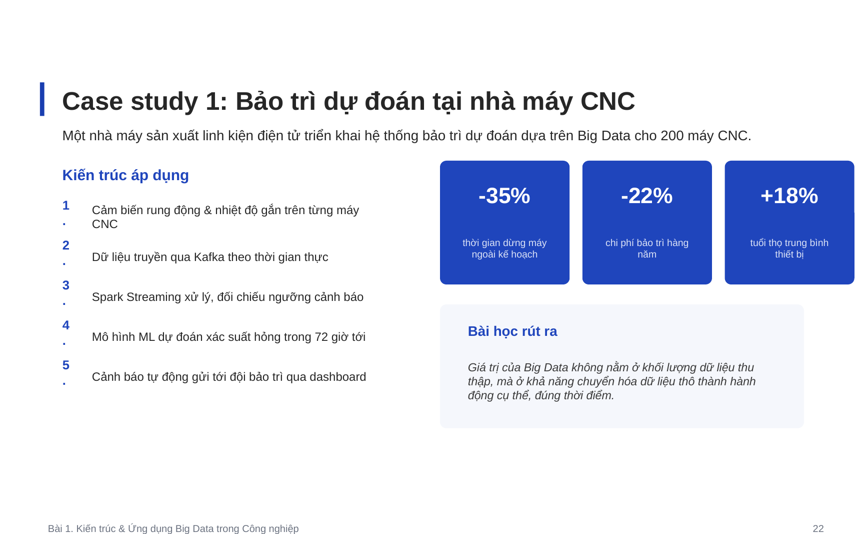
Case study 1: Bảo trì dự đoán tại nhà máy CNC
32

Slide 33
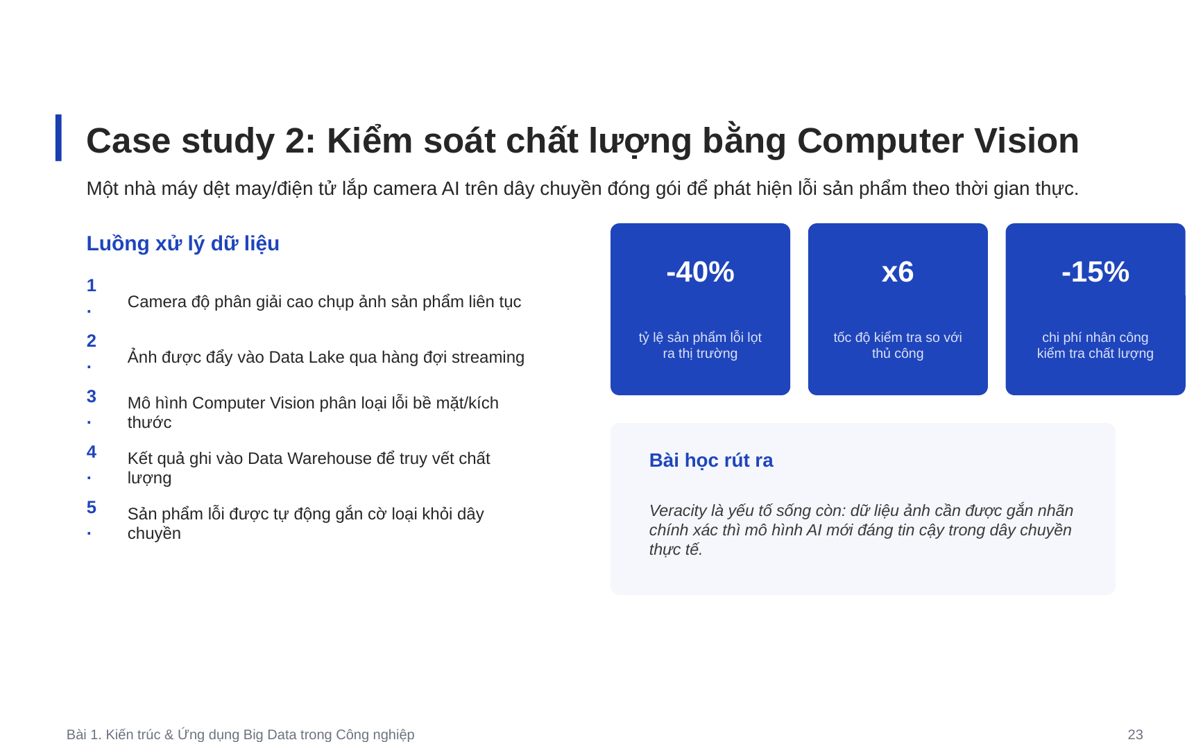
Case study 2: Kiểm soát chất lượng bằng Computer Vision
33

Slide 34
Case study 3: Tối ưu năng lượng trong nhà máy
Đây là một dạng ứng dụng rất phổ biến vì chi phí năng lượng ảnh hưởng trực tiếp đến lợi nhuận.
Bối cảnh: nhà máy có nhiều khu vực tiêu thụ điện, khí nén và nước làm mát nhưng khó xác định nơi gây lãng phí.
Dữ liệu đầu vào: đồng hồ điện, nhiệt độ môi trường, ca sản xuất, loại sản phẩm, trạng thái máy.
Cách làm: thu thập dữ liệu theo thời gian thực, xây dashboard tiêu hao theo line/ca/máy, phát hiện các đỉnh tiêu thụ bất thường.
Kết quả mong đợi: giảm tiêu hao năng lượng, hỗ trợ lập kế hoạch vận hành và tiết kiệm chi phí.
Thông điệp: Big Data không chỉ phục vụ chất lượng hay bảo trì mà còn hỗ trợ mục tiêu phát triển bền vững.
34

Slide 35
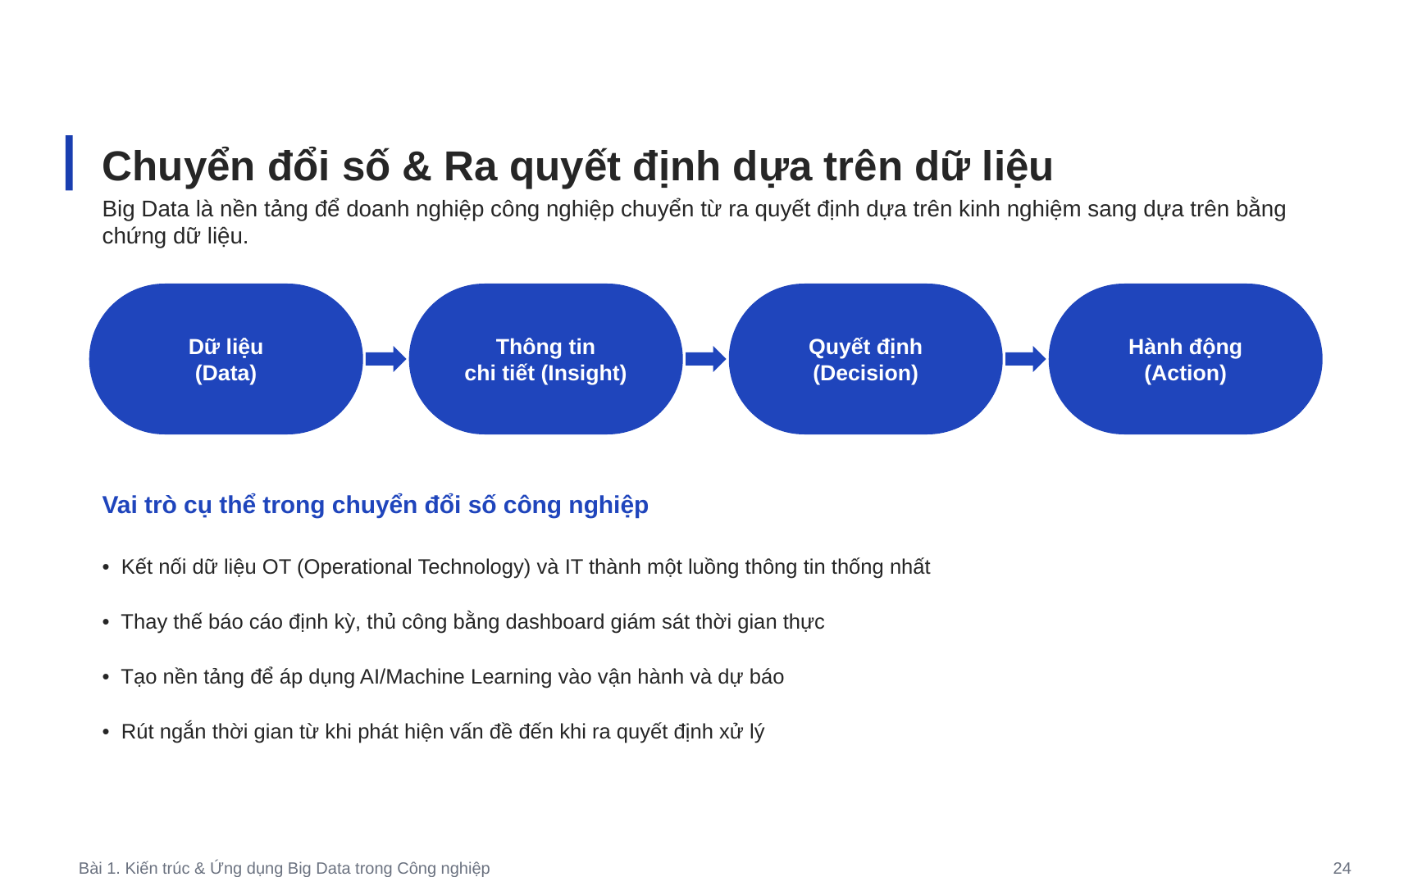
Chuyển đổi số & Ra quyết định dựa trên dữ liệu
35

Slide 36
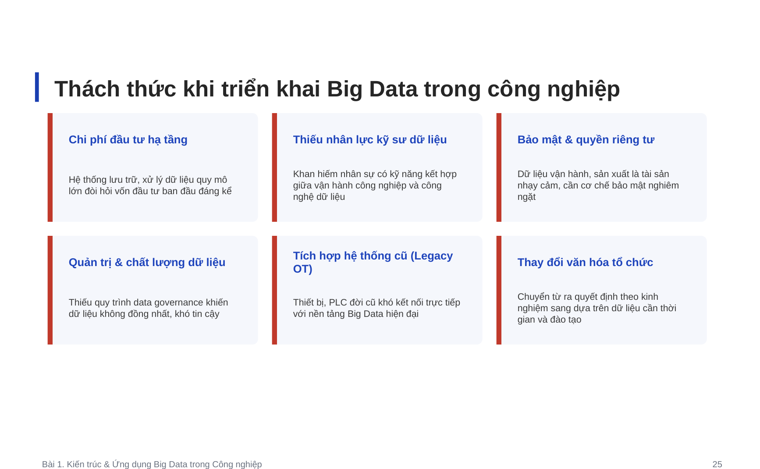
Thách thức khi triển khai Big Data trong công nghiệp
36

Slide 37
PHẦN 1.5
Thực hành & Thảo luận
Phân tích case study, khai thác dữ liệu thật và thảo luận nhóm
37

Slide 38
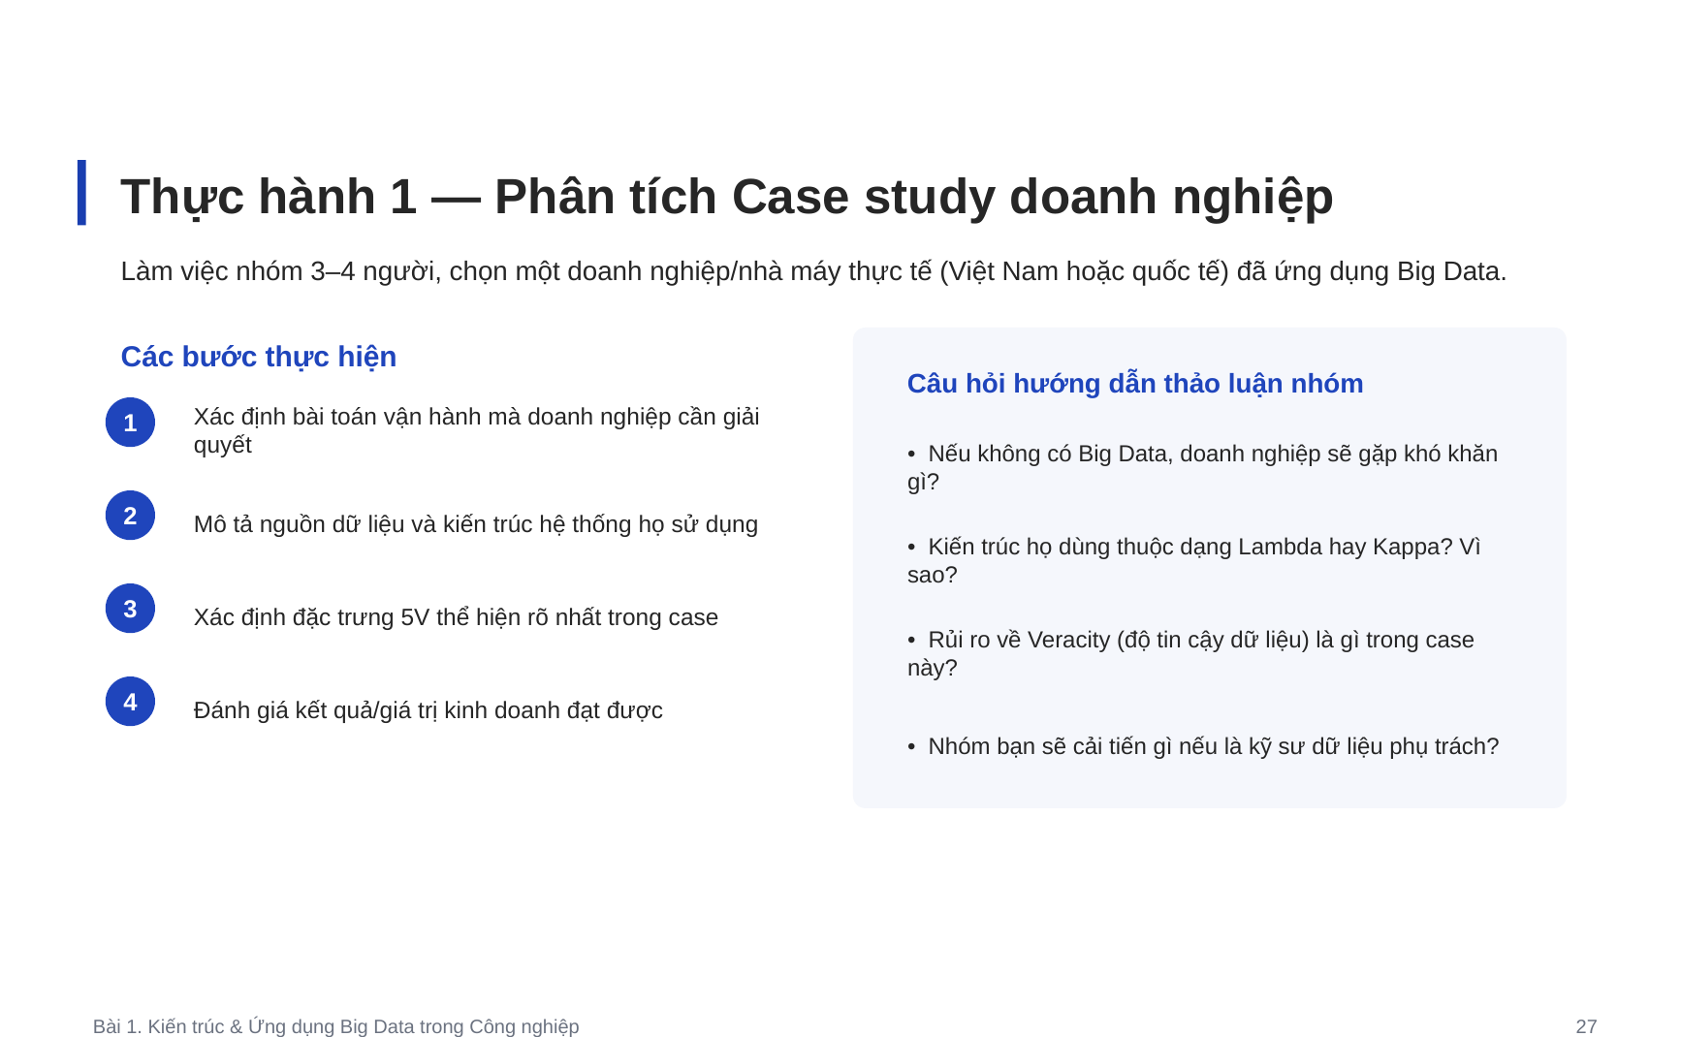
Thực hành 1 — Phân tích Case study doanh nghiệp
38

Slide 39
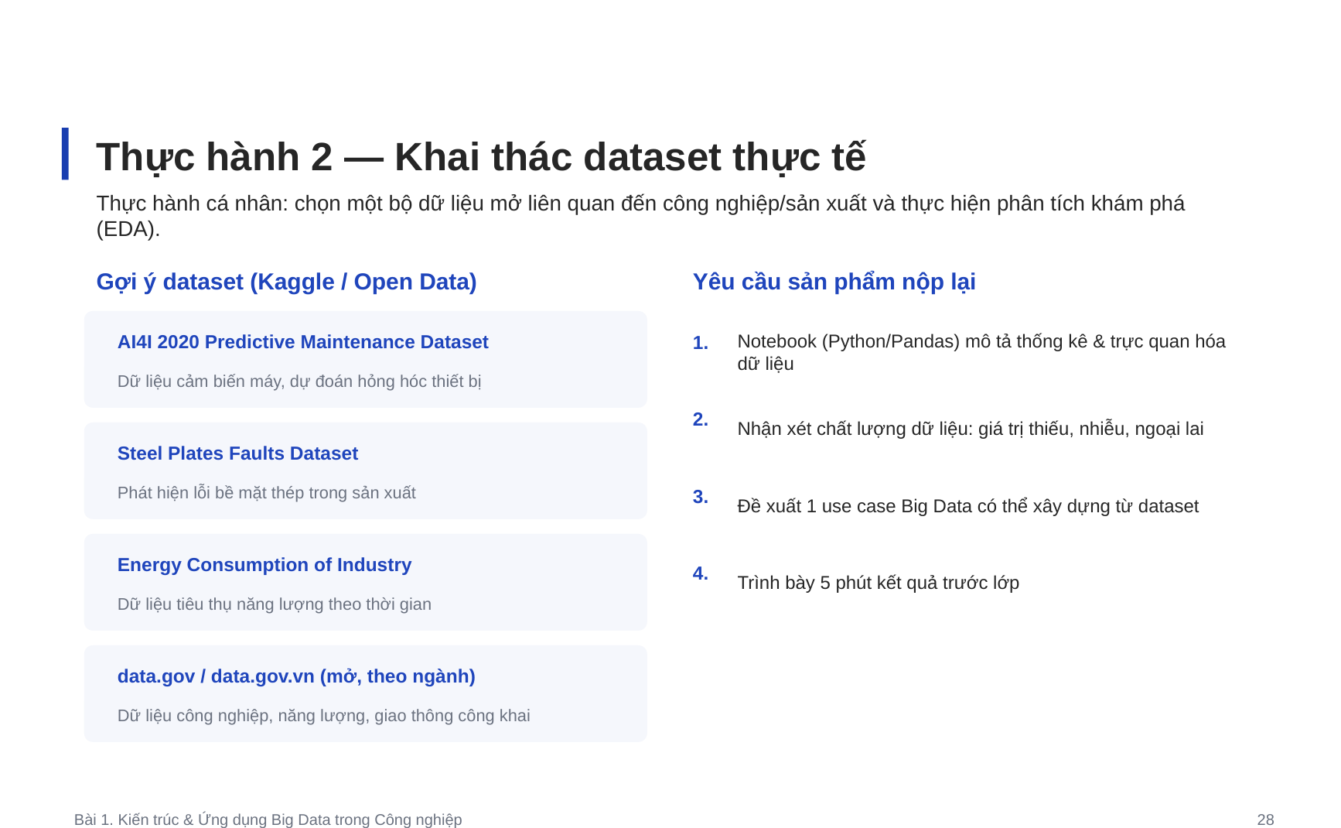
Thực hành 2 — Khai thác dataset thực tế
39

Slide 40
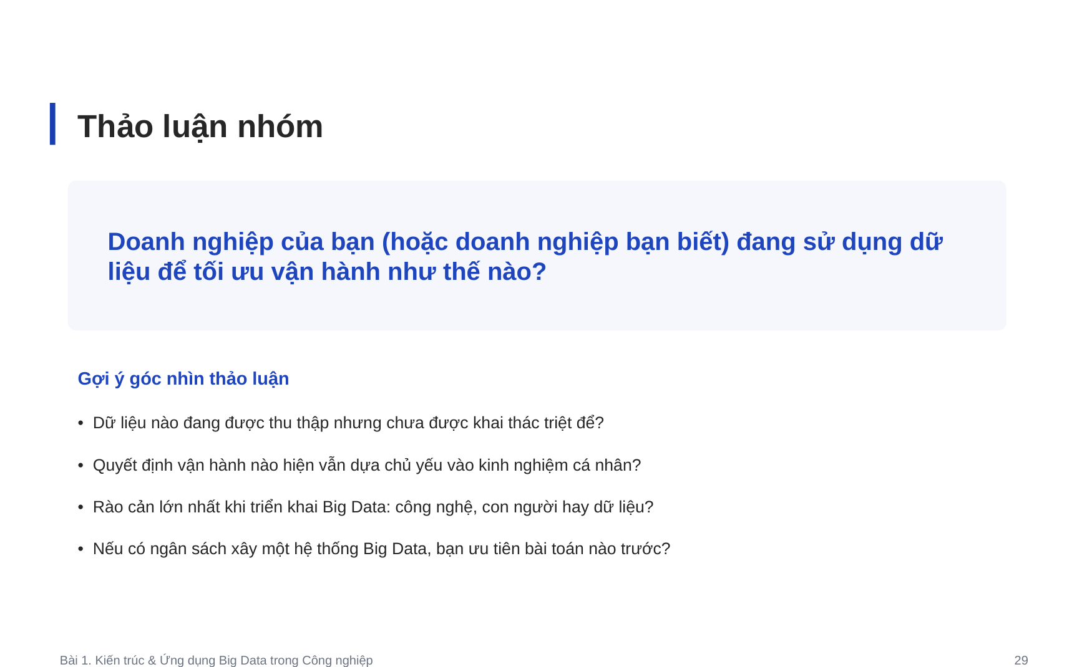
Thảo luận nhóm
40

Slide 41
Mini quiz & tình huống thảo luận
1) Nếu nhà máy muốn cảnh báo rung động bất thường của động cơ theo thời gian thực, bạn ưu tiên batch hay stream? Vì sao?
2) Dữ liệu ảnh camera kiểm tra lỗi thuộc loại dữ liệu nào? Hãy nêu cách nó tạo ra giá trị cho doanh nghiệp.
3) Một dashboard cho thấy tỷ lệ lỗi tăng mạnh trong ca đêm. Bạn sẽ cần thêm những nguồn dữ liệu nào để điều tra?
4) Thảo luận nhóm: vẽ nhanh một pipeline Big Data đơn giản cho bài toán bảo trì dự đoán.
41

Slide 42
PHẦN 1.6
Minh họa hệ thống thực tế
Kiến trúc end-to-end của một hệ thống Big Data trong nhà máy thông minh
42

Slide 43
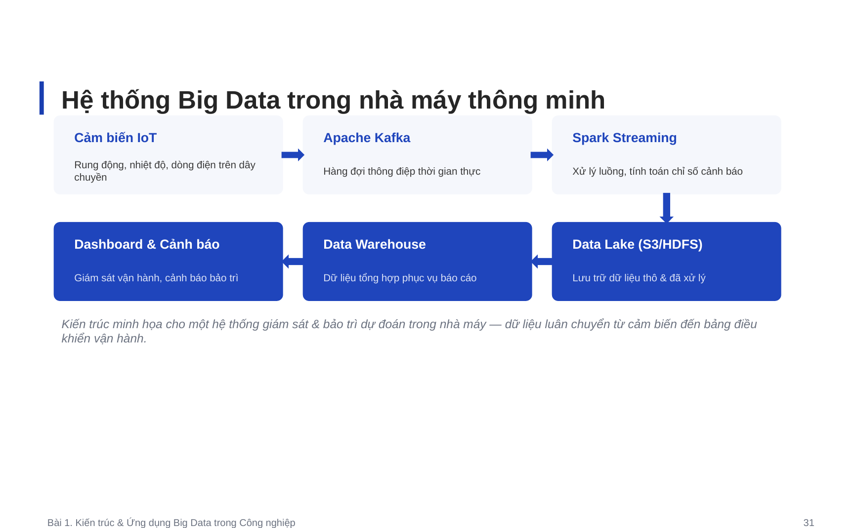
Hệ thống Big Data trong nhà máy thông minh
43

Slide 44
Từ cảm biến đến quyết định: luồng giá trị end-to-end
Điểm quan trọng là vòng lặp dữ liệu phải quay trở lại hành động vận hành — đó mới là nơi Big Data tạo ra giá trị thực.
Sense
Store
Analyze
Act
• Cảm biến, camera, PLC
• Thu dữ liệu từ máy và môi trường
• Lưu trữ vào Data Lake/HDFS
• Giữ cả dữ liệu thô và dữ liệu sạch
• Spark/SQL/ML
• Tạo KPI, phát hiện bất thường, dự báo
• Dashboard/Cảnh báo
• Bảo trì, điều chỉnh line, quyết định quản trị
44

Slide 45
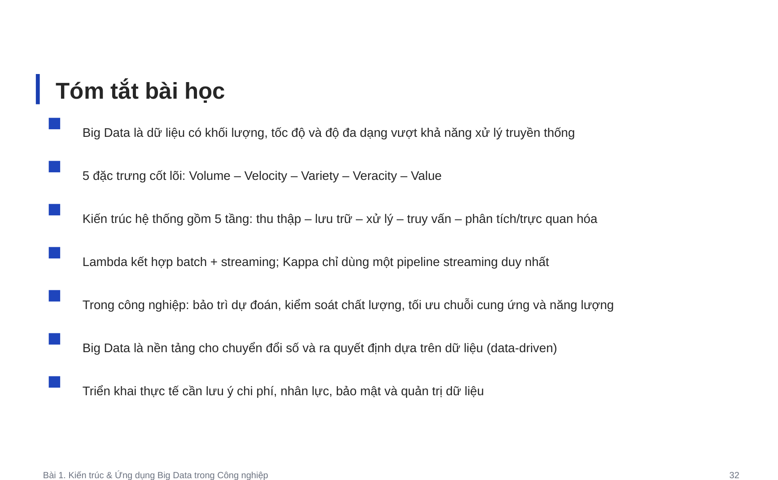
Tóm tắt bài học
45

Slide 46
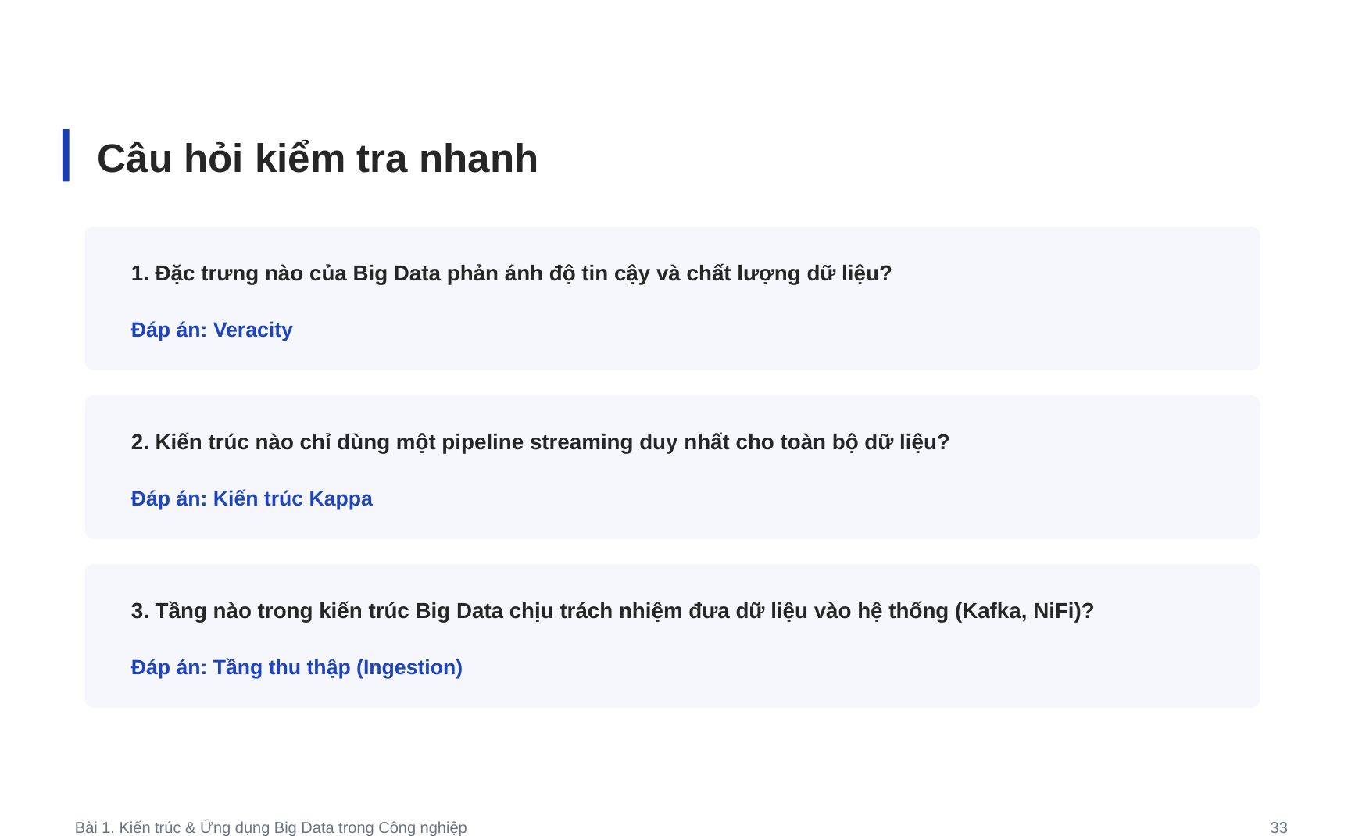
Câu hỏi kiểm tra nhanh
46

Slide 47
Cảm ơn đã theo dõi
Bài tiếp theo: Xu hướng hiện tại trong Big Data
Tài liệu tham khảo: đường link dataset và bài đọc thêm sẽ được chia sẻ trên LMS Liên hệ giảng viên/trợ giảng nếu cần hỗ trợ khi thực hành với dataset Chuẩn bị laptop có Python, Jupyter Notebook cho buổi thực hành tiếp theo
47

